Slide 1
高速移動する送信光源を 追尾するアルゴリズムの 構築と実験
2021/10/29 報告会
名古屋大学 山里研究室
M1 中村建翔

Slide 2
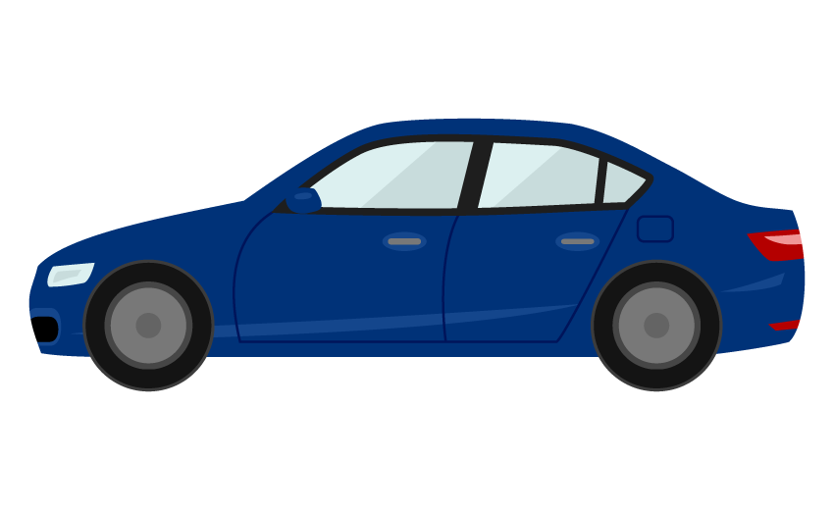
研究背景：可視光通信
可視光通信：可視光を用いた通信
送信機にLED，受信機にイメージセンサ等を用いる
応用が期待される分野の１つが高度道路交通システム（ITS）
路上では信号機や車両のライトを送信機に， 車載カメラを受信機に用いることが可能
Transmitter
Receiver

Slide 3
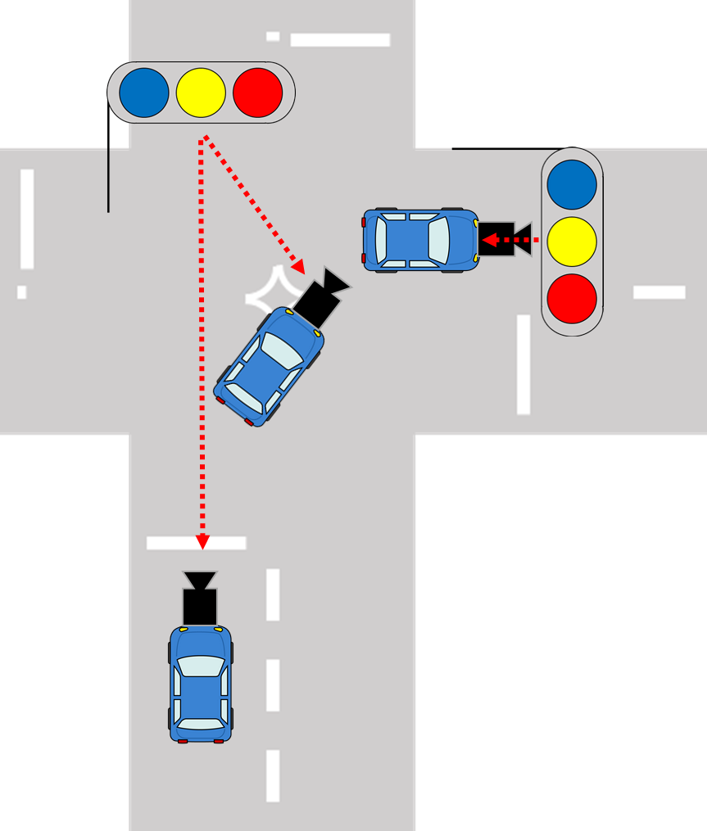
研究背景：ITS可視光通信
ITS可視光通信に関する研究のほとんどは 送信機が受信機の前後にあるモデルであり， 受信機が送信機を横切るモデルは少ない
→本研究は車両と側方の送信機との通信モデルを考える

Slide 4
可視光通信のシステムモデル
Transmitter
入力データ
変調
LED 送信機
可視光信号
Receiver
出力データ
復調
画像処理
イメージセンサ
LED位置推定
送信機の捕捉＆追尾

Slide 5
研究目的
車両から撮られた撮影画像内の送信光源を 捕捉・追尾するアルゴリズムの構築
最終的には車両が高速で動くモデルを考える 現在は低速(20-30km/h)で実験を行っている
車両と側方の送信機との可視光通信を可能する

Slide 6
研究内容
移動体からの撮影画像を基に以下のことを行う
送信信号の復調
送信機の追尾方式の検討
送信機の捕捉を手動で行い， 取得画像から復調が可能かどうか調べる
取得画像から送信機を捕捉・追尾する アルゴリズムを検討する
発表内容
先行研究の捕捉プログラムを本研究モデルにも適用できるように修正した．

Slide 7
先行研究：LEDアレイ捕捉プログラム
先行研究^{[1]}のプログラムは次の特徴量に着目している
①空間勾配（一枚の画像の輝度値勾配）
撮影画像の輝度値勾配を測定する
一般的に自然背景の空間勾配は小さく， 光を発する物体が大きな空間勾配を持つ
②時間勾配（連続画像の輝度値変化）
撮影した連続画像の輝度値変化を測定する
LEDアレイは点滅しているため，大きな時間勾配を持つ
[1]
「路車間可視光通信のための時間及び空間方向の勾配値を特徴量としたLEDアレイ捕捉手法」，臼井俊亮，修士論文，(2014)
Notes:
画像は，vertical signal 1 の 536,537,538

Slide 8
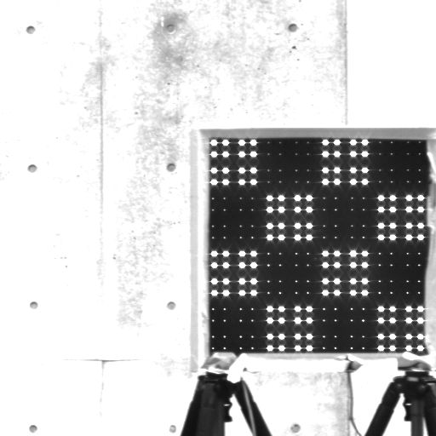
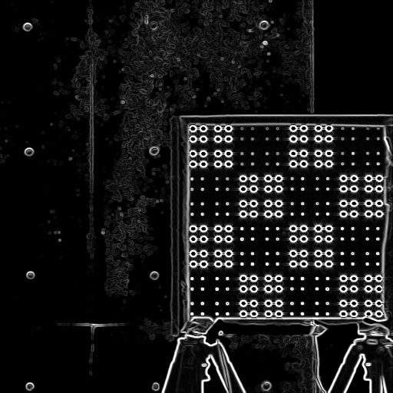
空間勾配の可視化
①空間勾配（一枚の画像の輝度値勾配）
周囲との輝度値の差が空間勾配
t=n の空間勾配
t=n の撮影画像
Notes:
画像は，vertical signal 1 の 536,537,538

Slide 9
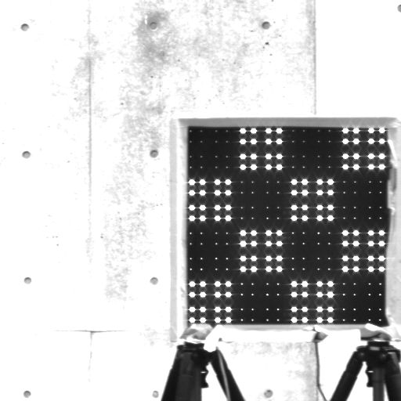
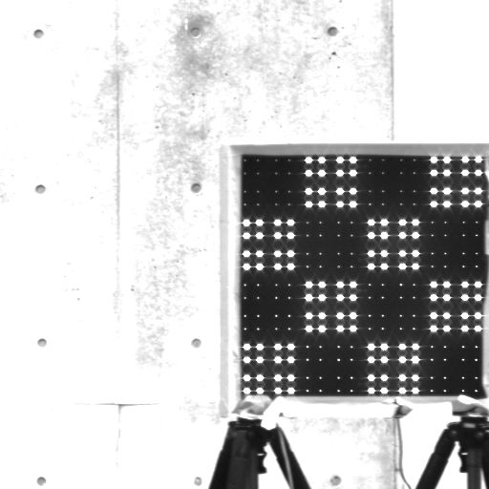
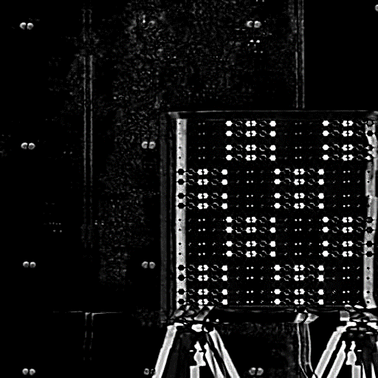
時間勾配の可視化
②時間勾配（連続画像の輝度値変化）
１つのピクセルにおける輝度値変化が時間勾配
t=n-1 の撮影画像
t=n の時間勾配
t=n+1 の撮影画像
Notes:
画像は，vertical signal 1 の 536,537,538

Slide 10
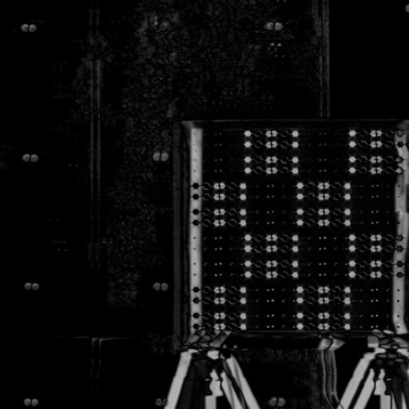
空間-時間勾配の導出
t=n-1
空間勾配
t=n
時間勾配
t=n+1

Slide 11
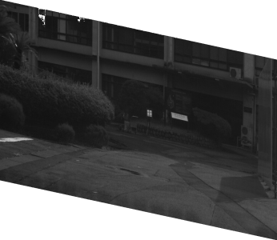
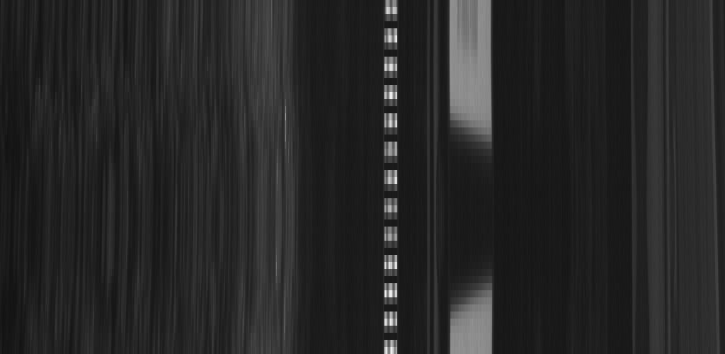
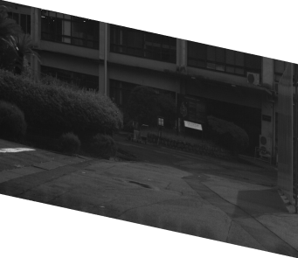



特徴量の調査
時空間画像
画像を時間方向に重ねた，画像の3次元空間
時空間断面画像
時空間画像をある面で切り出した画像
空間勾配と時間勾配を可視化することができる
t
t
y
y=n
n
時空間画像 I(x,y,t)
x
x
時空間断面画像 I(x,N,t)
x,y:ピクセル t:フレーム
※画像は先行研究より引用

Slide 12
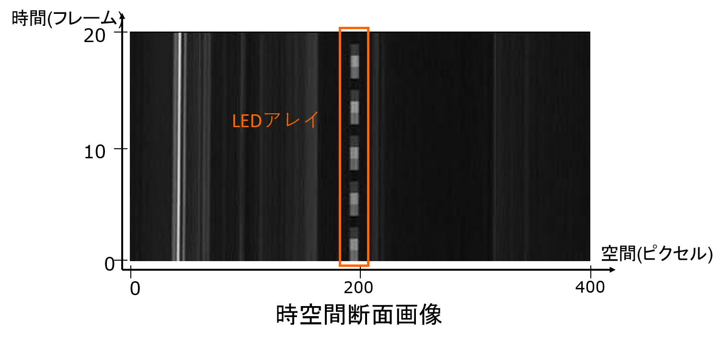
時空間断面画像
時空間断面画像からわかること
LED送信機：一定の空間勾配と，大きな時間勾配を持つ
背景：離散的な空間勾配と，小さい時間勾配を持つ
時間勾配に注目することで，LED送信機と背景を判別
空間勾配
時間勾配
※画像は先行研究より引用

Slide 13
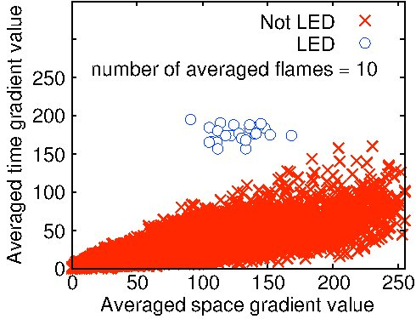
先行研究の結果
LEDと背景の空間勾配-時間勾配をプロットし，散布図から閾値を求めて判別を行った．
⇒捕捉率100%を達成
※画像は先行研究より引用

Slide 14
本研究における特徴量の評価
本研究の特徴は，受信機が送信機を横切ること
⇒撮影画像内の送信機・背景が移動するため， 送信機・背景ともに大きな時間勾配を持つと考えられる
本研究では受信機が送信機を横切る場合でも LED送信機の捕捉が可能となるように， 先行研究のプログラムを修正した
上記の内容について，ICETC2021へ論文を投稿した
Notes:
画像は，horizontal signal 1の 372,373,374

Slide 15
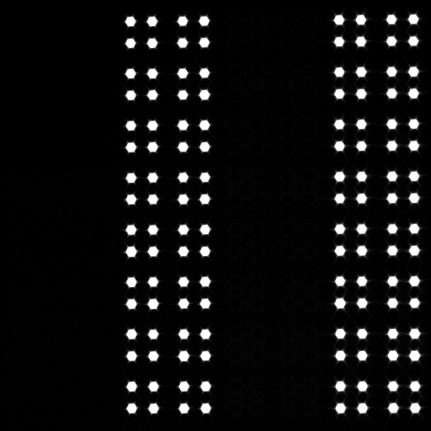
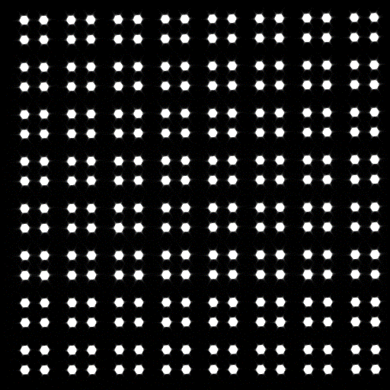
実験内容
送信機にLEDアレイ，受信機に高速度カメラ 「IDP-Express R2000」を用いた
送信データはOOK変調を行い，LEDを高速点滅させ受信機でデータを取得した
撮影実験では，LEDに直接点灯情報を書き込み点滅させた

Slide 16

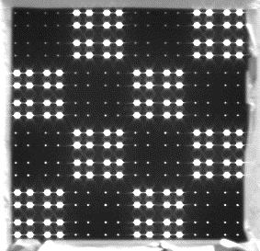
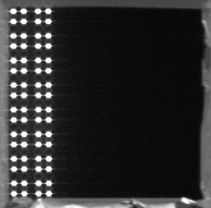
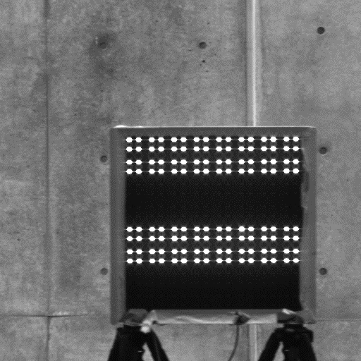

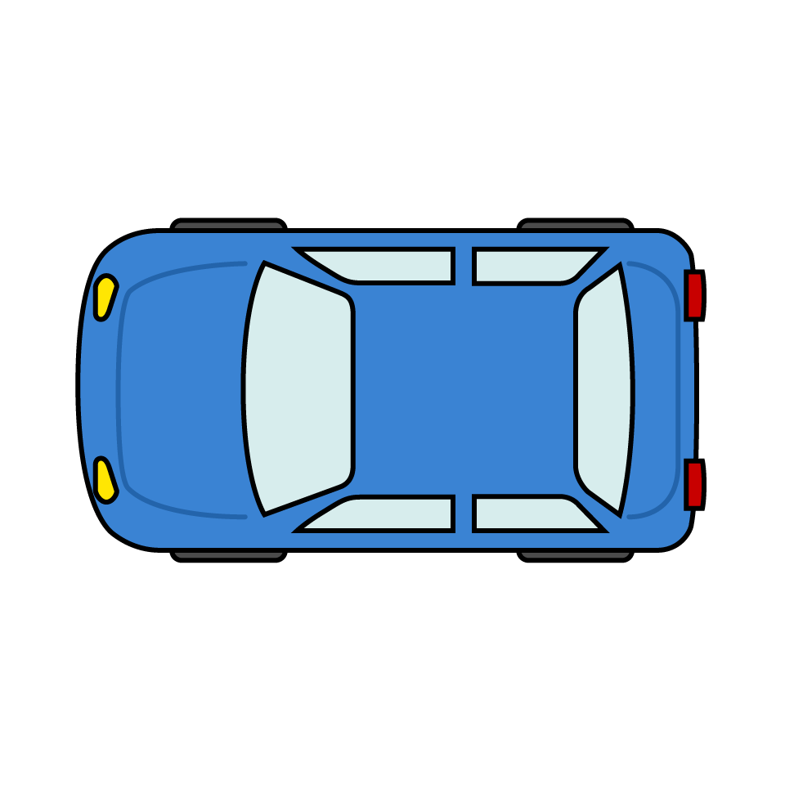
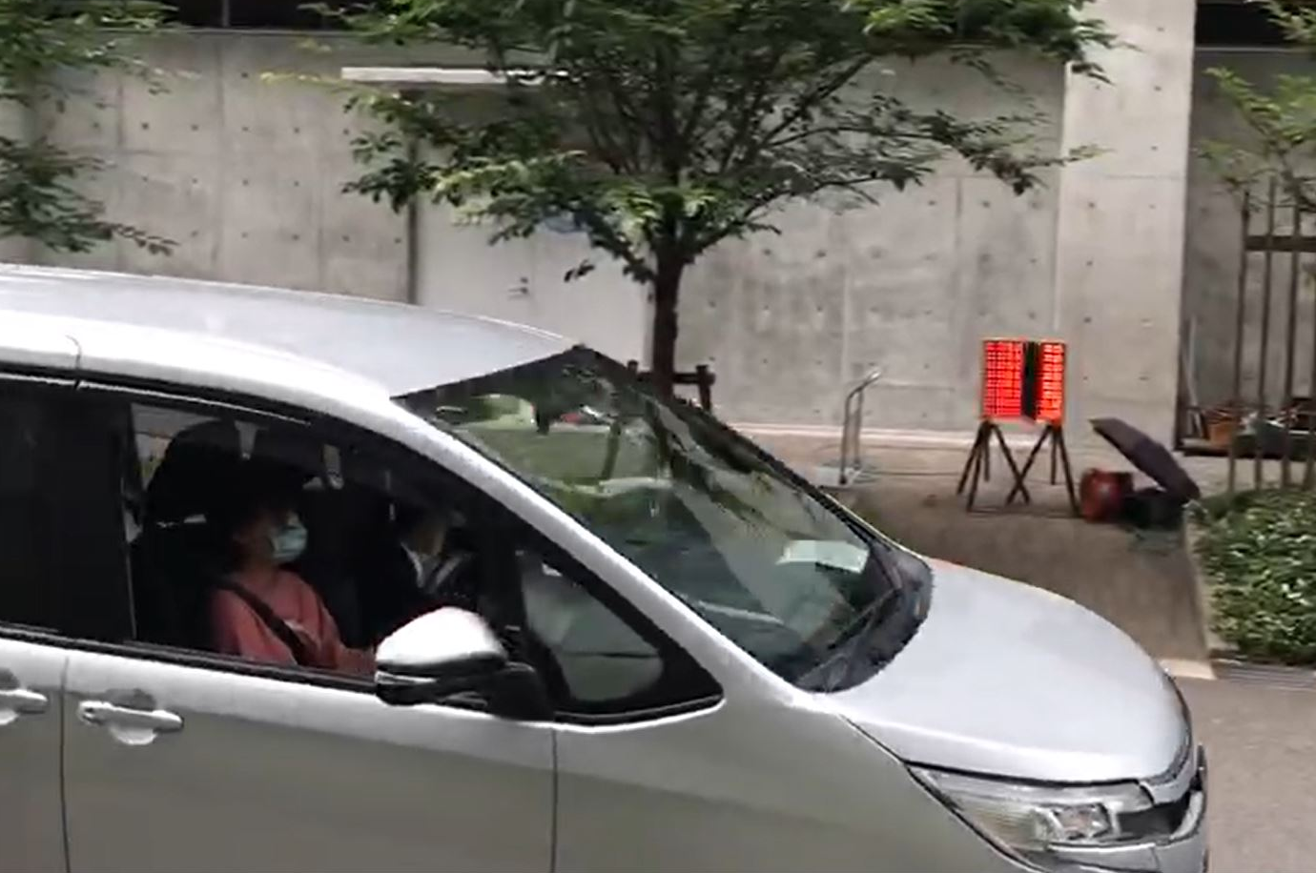
実験内容
送信機LEDは以下のように分割して点灯させた
4×4の格子状に16分割，16×4の縦縞，横縞に4分割の3種
実験諸元
受信機 | 高速度カメラ
送信機 | LEDアレイ
LED表示速度 | 500Hz
撮影速度 | 1000fps
受信解像度 | 512×512
撮影距離 | 4~5m
車両速度 | 25km/h
LED
アレイ
高速度カメラ

Slide 17
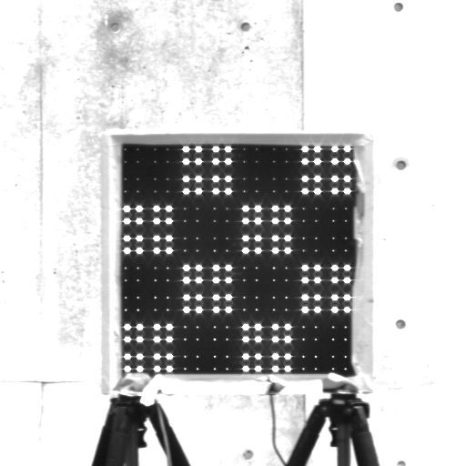

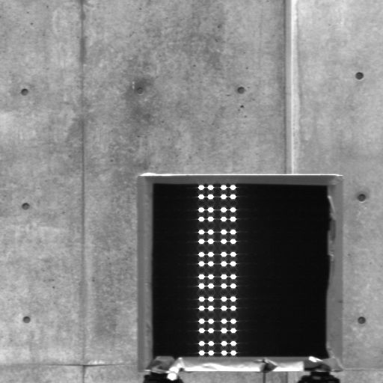
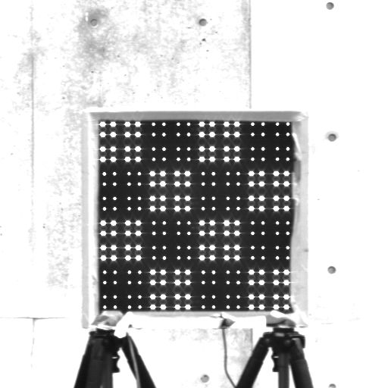
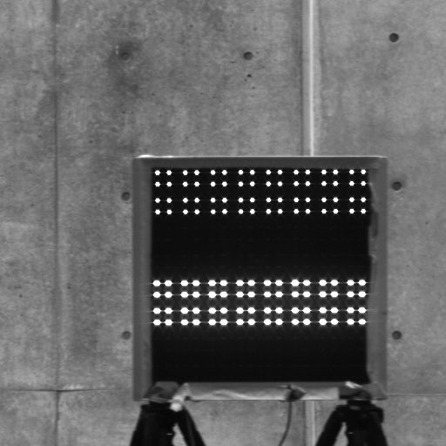
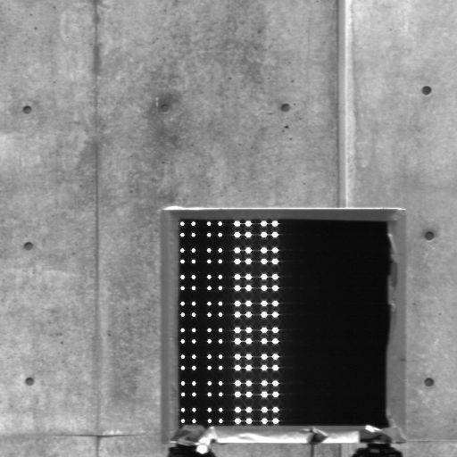
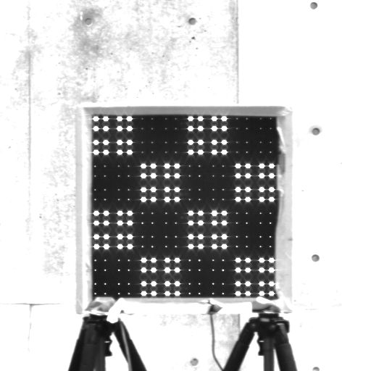
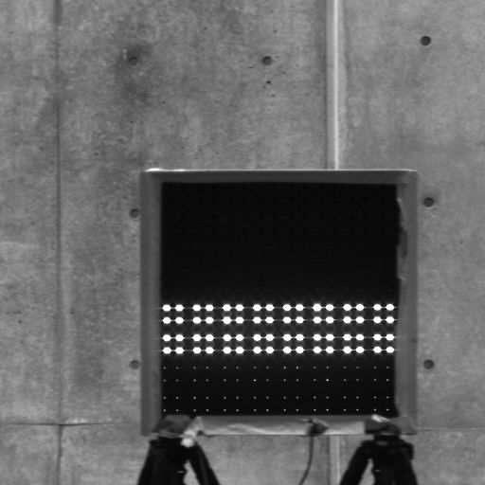
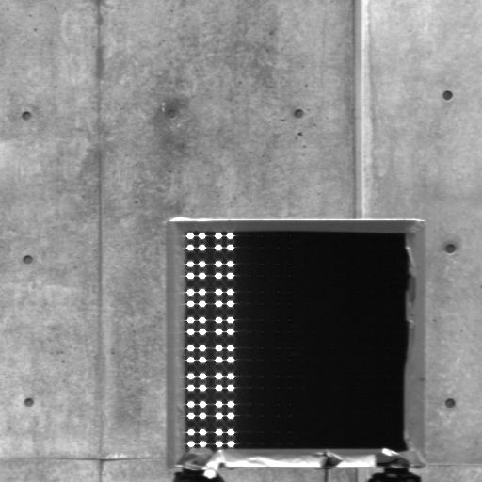
実験結果ー撮影画像

Slide 18

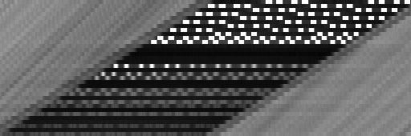

時空間断面画像の導出
t [frame]
LED array
x [pixel]
t [frame]
LED array
x [pixel]
t [frame]
LED array
x [pixel]

Slide 19
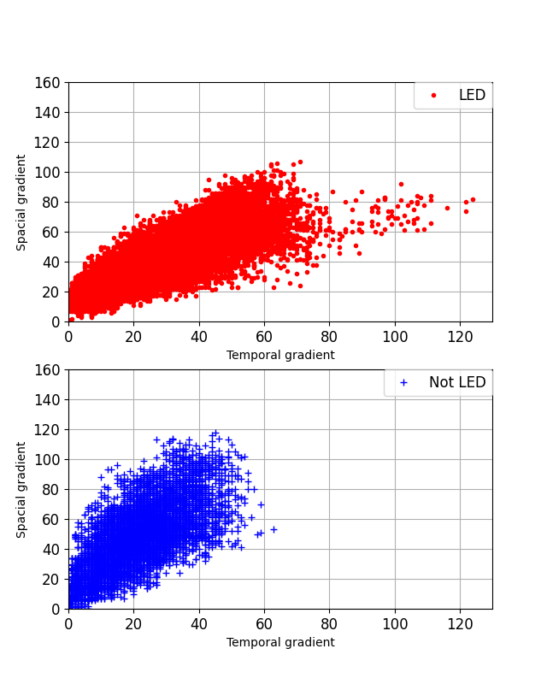
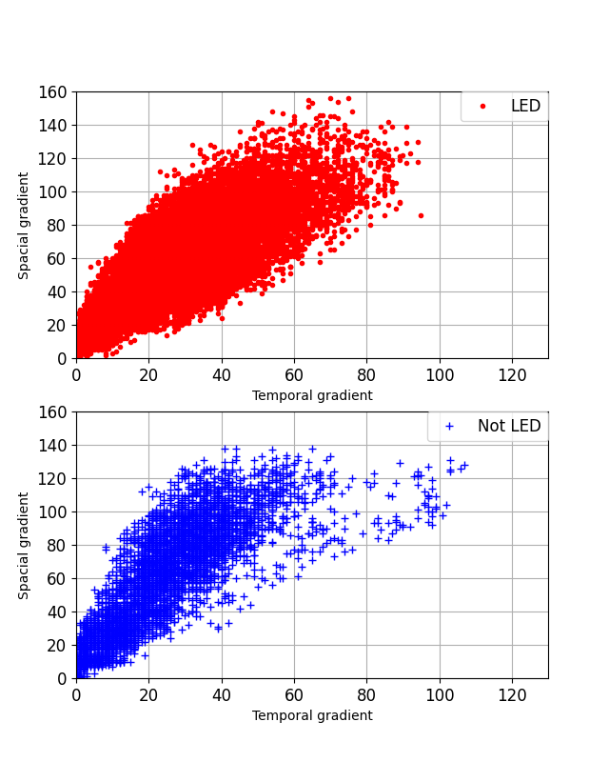
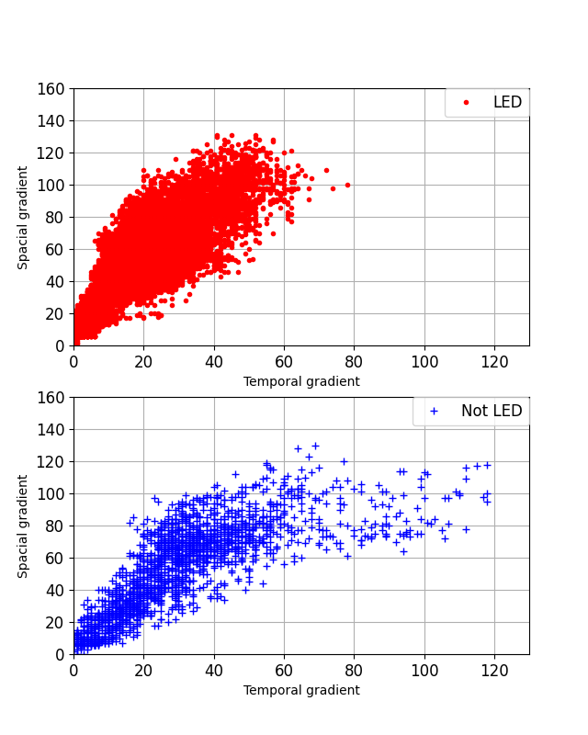
空間-時間勾配散布図
LEDと背景とを区別できるような特性は見られない
撮影画像で平均を取ると，LEDと背景が重なる
格子状
横縞
縦縞

Slide 20
実験結果
空間-時間勾配の散布図から，LEDと背景を区別できる様な特徴は見られなかった
LEDと背景とを差別化するため，LEDアレイが 重なるようにLED位置の補正を行った
これにより，LED部分の移動による時間勾配の影響を 小さくすることができる
LEDの移動距離は撮影画像から手動で求め， 撮影画像毎に一定距離を移動するとした
LEDと背景それぞれの撮影画像内の移動距離は異なるため， LEDの補正をしても背景の補正をしたことにはならない

Slide 21
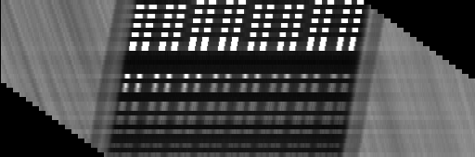
補正後の時空間断面画像
t [frame]
LED array
x [pixel]
t [frame]
LED array
x [pixel]

Slide 22
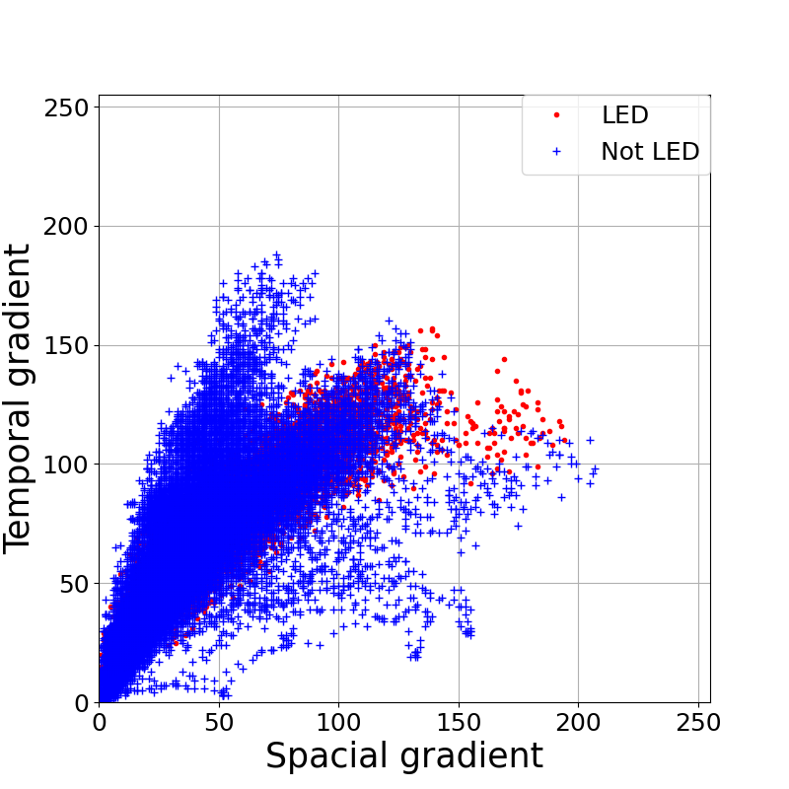
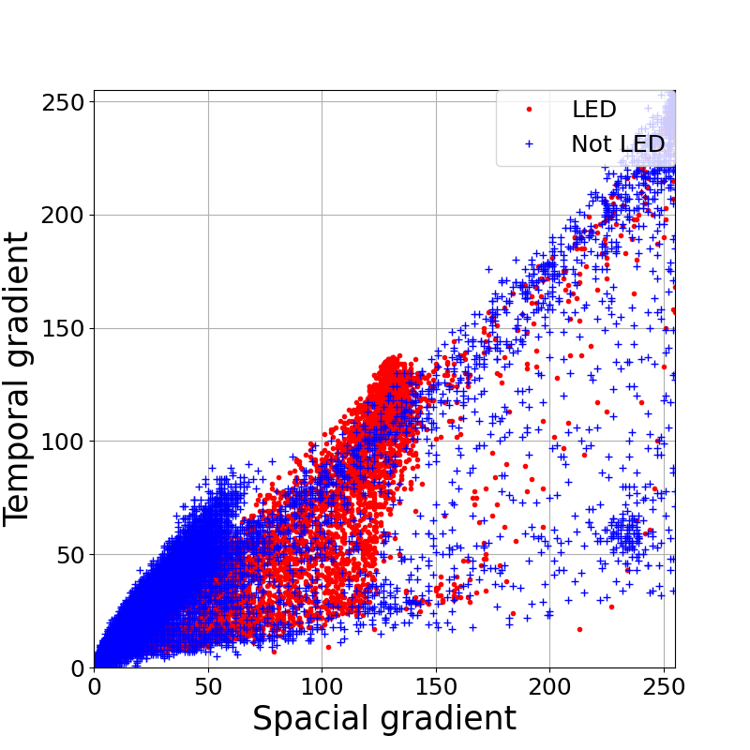
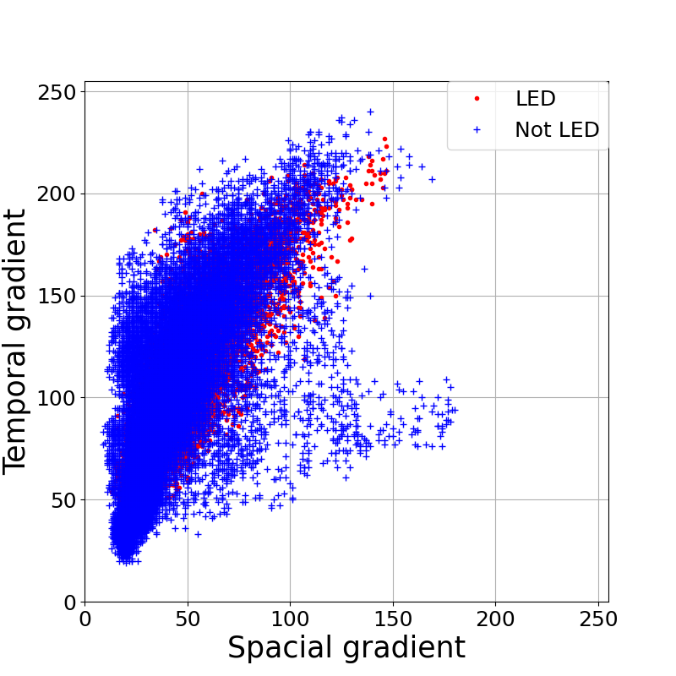
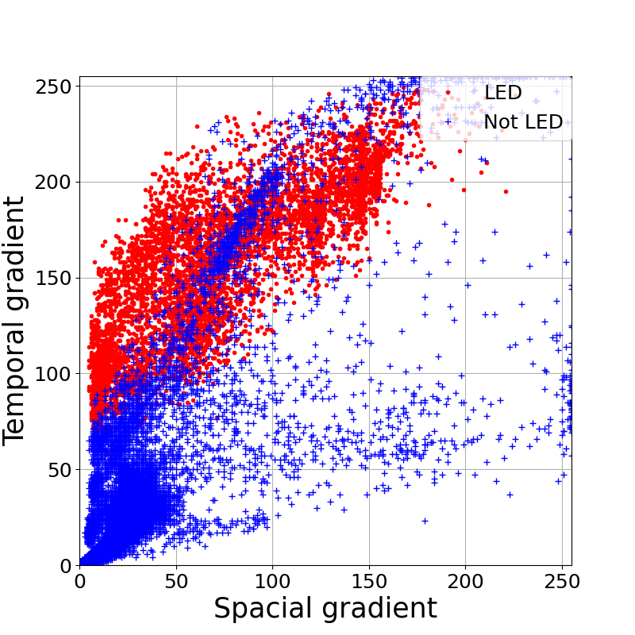
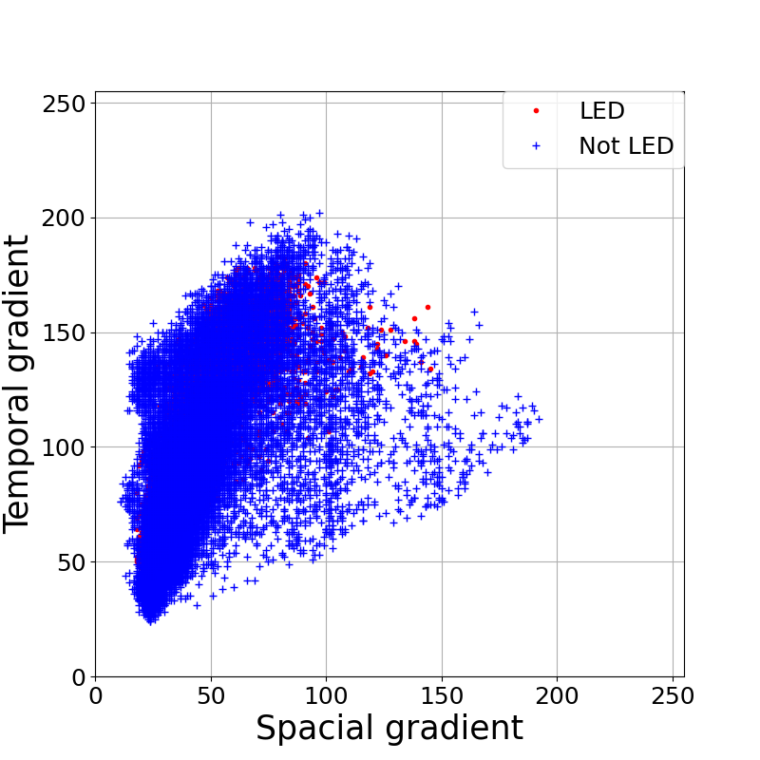
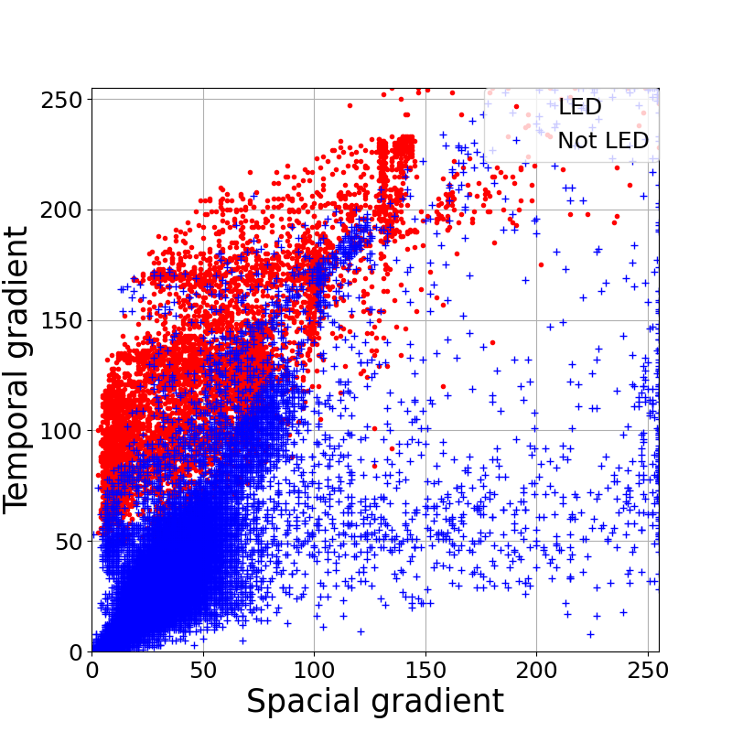
LED位置の補正結果
格
子
状
LED位置
補正後
横
縞
縦
縞

Slide 23
LED位置の補正結果
横縞，縦縞の信号パターンにおいてLEDと背景を区別できるように見られた
下図の様な閾値直線を考え，LED捕捉を行った
横縞
縦縞

Slide 24


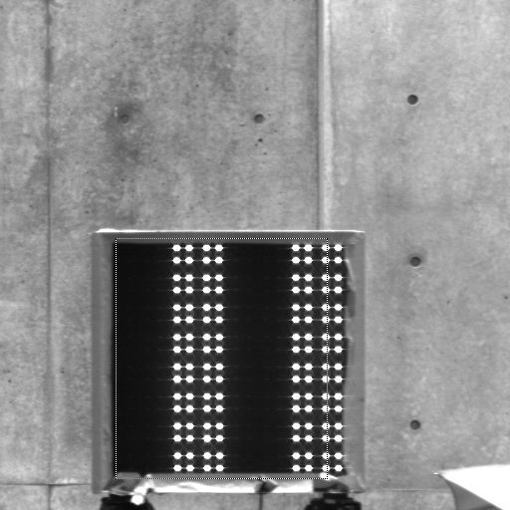
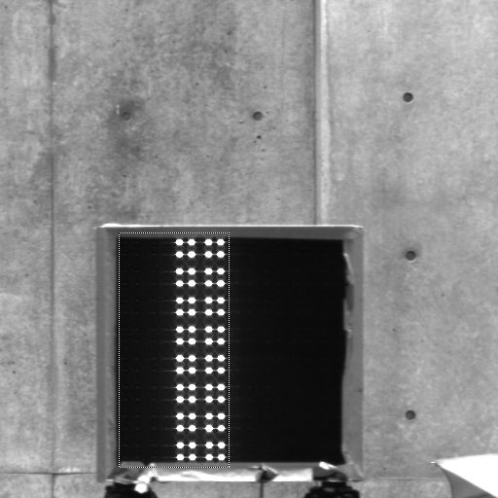
LED捕捉結果の例

Slide 25
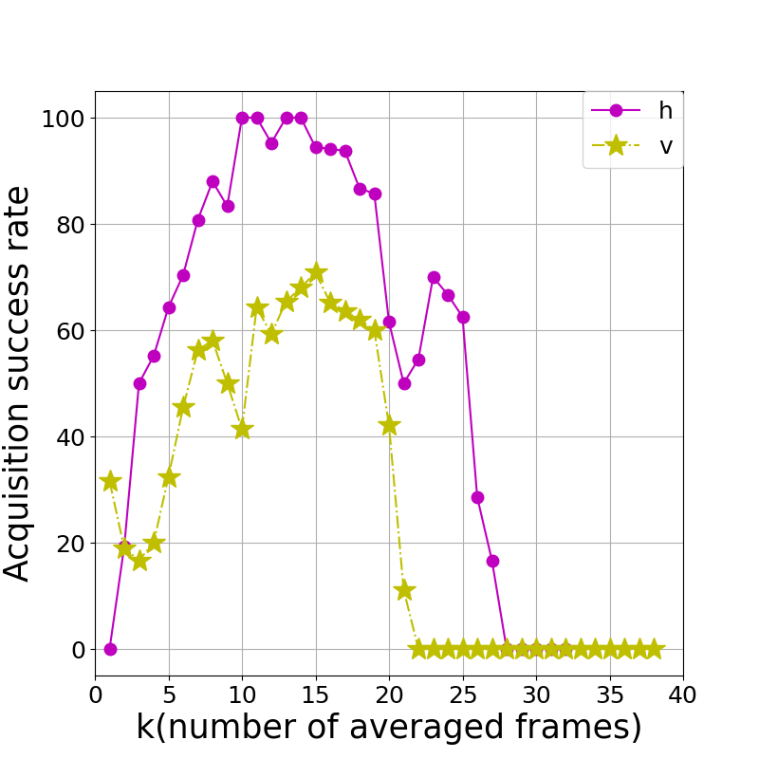
LED捕捉成功率
平均をとるフレーム数に対する捕捉成功率を調べた
平均フレーム数が一定以上に増えると， 成功率は減少する傾向が見られる
平均フレーム数

Slide 26
まとめと課題
まとめ
先行研究のプログラムを修正し，本研究のモデルにも適用できるように修正した．
特定の条件で捕捉成功率100%を達成した
課題
LED移動距離の補正方法
今回は手動で行ったが，ここを自動化しないと意味がない
送信信号のパターンによって成功率が変化
今回の場合，送信機のLEDは4分割しかしていない． より細分化することで一定の時間勾配が得られると考えられる

Slide 27
全体のまとめ
本研究の目的
高速移動する車両と側方の送信機との通信の実現
高速移動する送信光源を追尾するアルゴリズムの構築
経過
先行研究のプログラムを修正し，本研究のモデルにも適用できるようにした
今後の予定
LED補正の自動化手法の検討
送信信号点灯パターンの検討

Slide 28
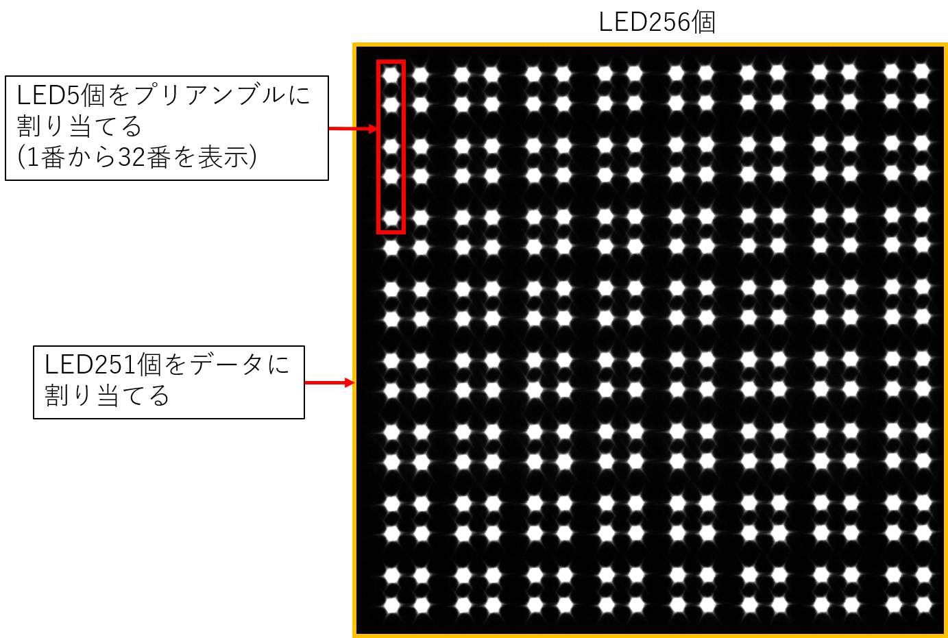
課題の捕捉
LED移動距離の補正方法
時空間断面画像を用いて，そもそも補正を行わずに捕捉を行う方法．軸を斜めに取ることが必要
車両の走行速度を考慮する方法
LEDの送信信号パターン
LEDをブロックごとにまとめず， すべて個別に用いる
受信機が送信機を横切るため， 撮影できる枚数が少ない(35~40枚) そのため，LEDをデータ部分と 順番を示す部分にわける
t [frame]
LED array
x [pixel]

Slide 29
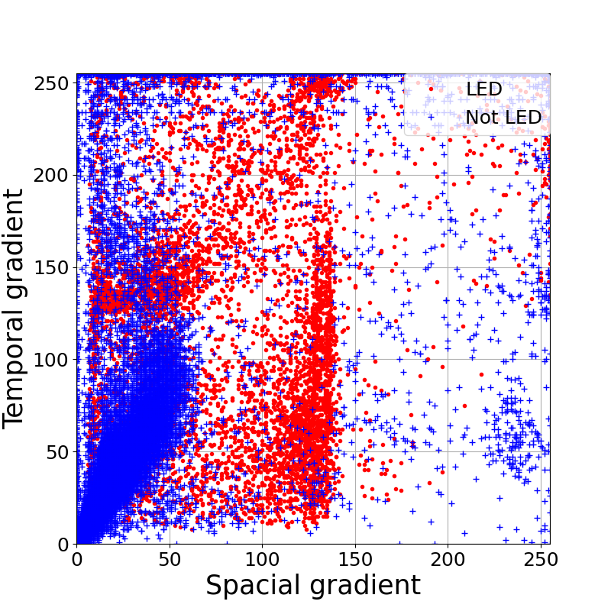
Cross array

Slide 30
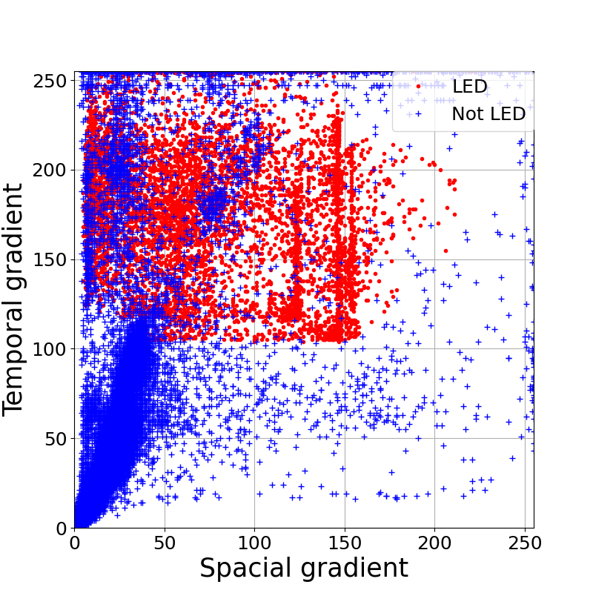
Horizontal array

Slide 31
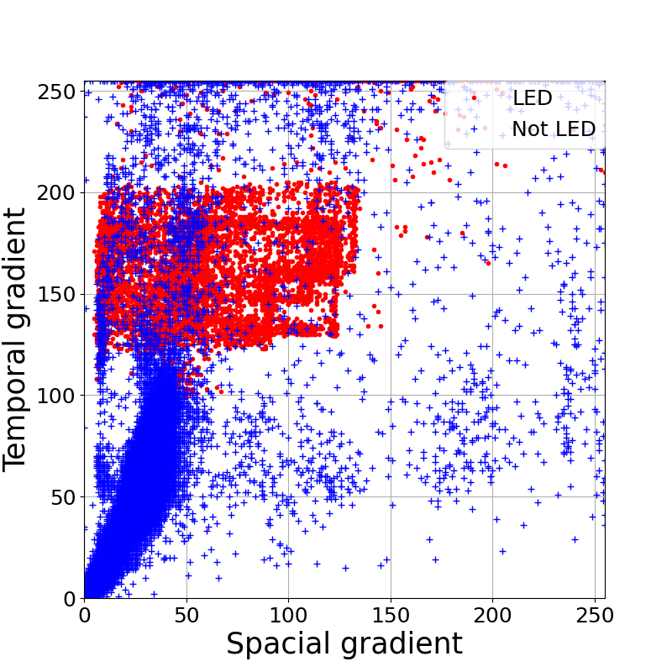
Vertical array

Slide 32
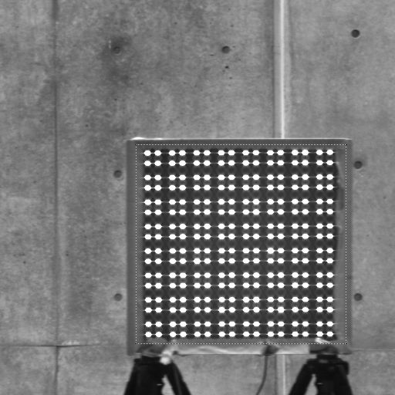
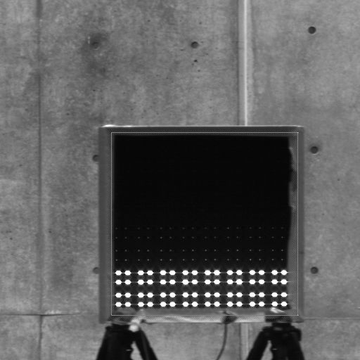
LED捕捉結果-横縞

Slide 33
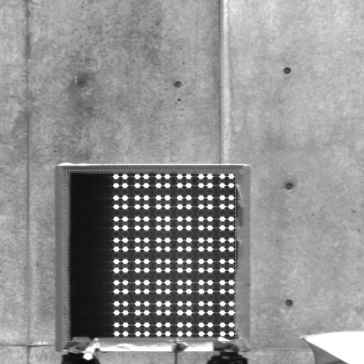
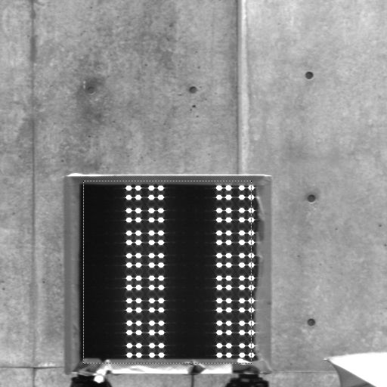
LED捕捉結果-縦縞

Slide 34
Acquisition success rate

Slide 35

Problem of Visible Light Communication
When demodulation in visible light communication, we should acquire LED array.
We need to identify LED and not LED
Not LED
LED array

Slide 36
Experiment
LED
array
High Speed
Camera

Slide 37
Experiment
LED
array
High Speed
Camera
Parameters of experiment
LED blinking frequency | 500Hz
Capturing frame rate | 1000fps
Image resolution | 512×512
Distance from LED | 4m or 5m
Vehicle speed | 25km/h
Time・Weather | Daytime・Cloudy

Slide 38
Lighting Patterns
Conventional
horizontal stripes
vertical stripes

Slide 39




Lighting Patterns
Cross array
+
No header
Horizontal array
+
Vertical array
+
Header
(10 frames)
Data
(90 frames)

Slide 40
Lighting Patterns 名前を考える！
Cross array
→
Checkered pattern 市松模様
Horizontal array
→
horizontal stripes
横向きアレイ
Vertical array
→
vertical stripes
縦向きアレイ
Header
(10 frames)
Data
(90 frames)

Slide 41
Detection Algorithm
Use two feature value
1 : Spatial gradient of luminance
2 : Temporal gradient of luminance
LED repeat light up and turn off.
So LED array must have features of these values.
We identify these features and detect LED array.

Slide 42
Prior research
Prior research have one condition.
LED array barely move in camera images.
In my experiment, however, the receiver cross in front of the transmitter. So LED array moves a lot.
I take prior research’s algorithm and consider the case of moving LED array in camera images.

Slide 43
Spatial-temporal image
Memo:先行研究について詳しく述べるかどうか悩み中

Slide 44
Spatial-temporal cross-section image
t [frame]
LED array
A pattern
x [pixel]
t [frame]
LED array
Horizontal stripes
x [pixel]
t [frame]
LED array
Vertical stripes
x [pixel]

Slide 45
Plots of Spatial-temporal gradient
Many points of LED and not LED overlap because Distance from LED is very close and LED array’s area include Not LED.
Cross array
Horizontal array
Vertical array

Slide 46


Slide 48

LED
array
High Speed
Camera

Slide 52
Thank you for listening

Slide 53
以下 編集用スライド

Slide 54


Slide 55
Transmitter
入力データ
OOK変調
LED アレイ
可視光
信号
Receiver
出力データ
OOK復調
画像処理
高速度カメラ
LED位置推定
送信機の捕捉＆追尾

Slide 56
Transmitter
Input data
On Off Keying
Modulation
LED Array
Optical
Channel
Receiver
Output data
On Off Keying
Demodulation
Image Processing
High-Speed Camera
LED Position
Estimation
LED Array
Acquisition & Tracking

Slide 57

Lighting Patterns

Slide 59
Lighting Patterns
…
…
…
…

Slide 61
Introduction
ITS-VLCの研究が注目されている．
ITS-VLCでは，受信機の撮影画像中から送信機を捕捉することが必須である．
送信機の捕捉に関する先行研究は，ほとんど車が前方の送信機へ近づいていくモデル．
しかし，実際の走行環境では車が送信機を横切るような場面は少なくない．
本研究では，送信機と受信機が横切るようなモデルを想定し，撮影実験を行い，先行研究のアルゴリズムがこのようなモデルでも利用できるように修正を施した．
受信機が送信機に近づくモデルと送信機を横切るモデルとの大きな違いは，撮影画像内の送信機の位置とその背景が異なることである．

Slide 62
Experiment results
まずは，撮影画像からLED及び非LEDの空間勾配と時間勾配の特性を調べた．
違いは見られなかった．
撮影画像に対しLED位置の差分を補正することでLEDアレイの時間勾配のみ削減し，再び空間勾配と時間勾配の特性を調べた．
ledと非ledの特性の分離が見られた
補正した画像に対して先行研究の捕捉アルゴリズムを実行した．
特定の信号では捕捉率100%を達成した
捕捉が成功した画像としなかった画像との比較を行った．

Slide 63
Conclusion
本研究では，受信機が前方の送信機へ近づくモデルを持つ先行研究のLED捕捉アルゴリズムを，受信機が送信機を横切るようなモデルでも利用できるように修正を行った．
撮影画像内のLED位置を補正することによって，先行研究の捕捉アルゴリズムが適用できることが分かった．
条件次第で捕捉率100%を達成した
先行研究との違いとして，捕捉成功率が平均フレーム数を増やしすぎると減少してしまうことが挙げられる．

Slide 64
発表内容
研究背景
研究内容
先行研究
本研究との比較
実験内容
実験結果
今後の展望

